Slide 1
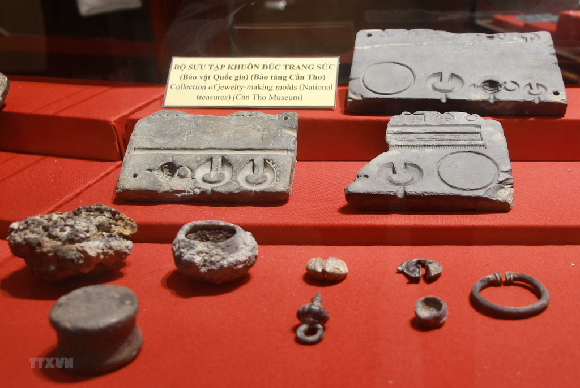
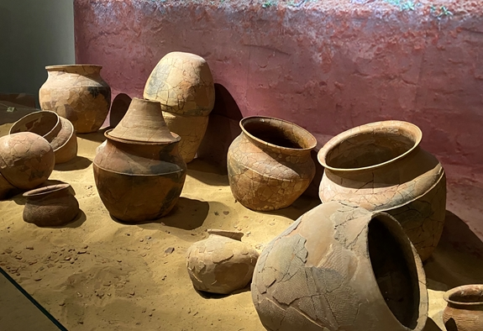
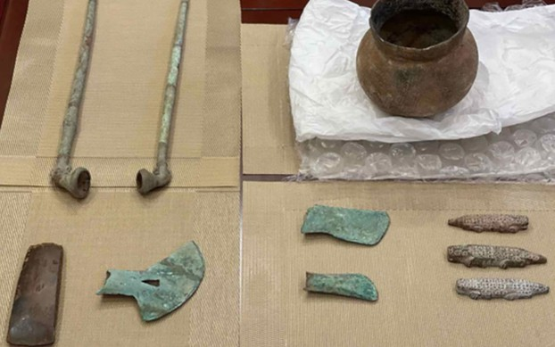
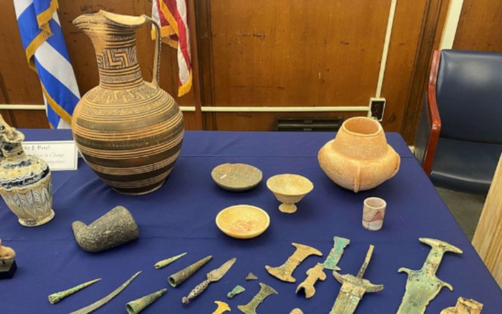
PAGE 01
XÂY DỰNG
ỨNG DỤNG WEB QUẢN LÝ DI SẢN
VĂN HÓA
THÀNH VIÊN:
NGUYỄN HỮU TÀI LINH
ĐỖ QUỐC SANG
PHẠM THỊ HOÀI TRANG
Nhóm 9
CTK44B

Slide 2
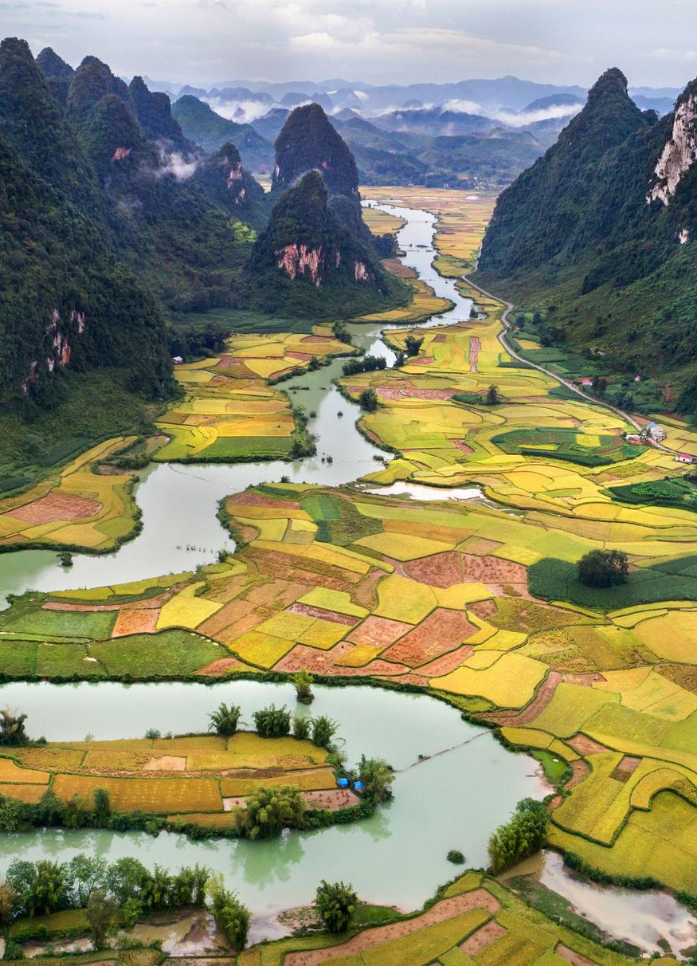
PAGE 02
TỔNG QUAN
Giới thiệu về đề tài
Công nghệ sử dụng
Các chức năng chính
Tiến độ thực hiện
Kết quả đạt được và demo
Đóng góp của các thành viên
Công việc tiếp theo
Nhóm 9
CTK44B

Slide 3

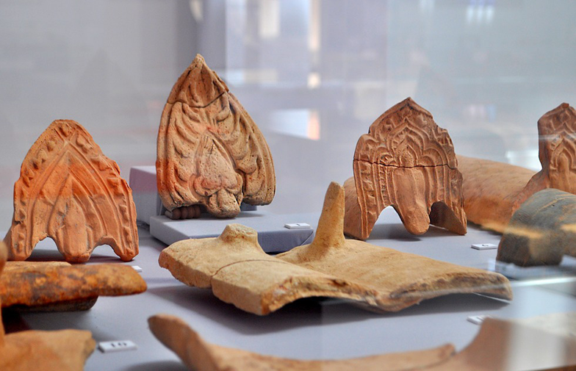

Nhóm 9
CTK44B
PAGE 03
GIỚI THIỆU ĐỀ TÀI
Di sản văn hóa đóng vai trò quan trọng trong bảo tồn và phát triển văn hóa, lịch sử và danh lam thắng cảnh của một quốc gia.
Tuy nhiên, việc quản lý và bảo vệ di sản văn hóa đòi hỏi sự tập trung, cẩn thận và phương pháp quản lý hiệu quả.
Đề tài "Xây dựng ứng dụng web quản lý di sản văn hóa" này tập trung vào xây dựng ứng dụng web quản lý di sản văn hóa nhằm cung cấp một nền tảng hiệu quả và tiện ích cho việc quản lý và theo dõi các di sản văn hóa.

Slide 4

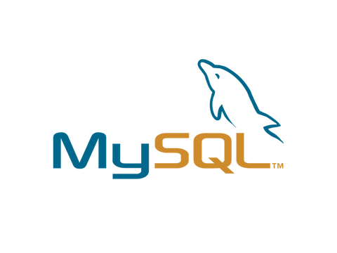




Nhóm 9
CTK44B
PAGE 04
CÔNG NGHỆ SỬ DỤNG
Web server
Giao diện
Cơ sở dữ liệu
Go là một ngôn ngữ lập trình mạnh mẽ và hiệu quả, được phát triển bởi Google. Được thiết kế để xây dựng các hệ thống phần mềm có hiệu năng cao và dễ bảo trì. Go kết hợp giữa tính đơn giản và sức mạnh, cung cấp một cú pháp đơn giản và rõ ràng.
Một thư viện JavaScript mã nguồn mở được phát triển bởi Facebook.
Giúp cho việc tạo ra các component có khả năng tái sử dụng và quản lý trạng thái ứng dụng trở nên dễ dàng hơn.
MySQL là một hệ quản trị cơ sở dữ liệu phổ biến, mã nguồn mở, có hiệu suất cao và khả năng mở rộng tốt. Nó hỗ trợ mô hình dữ liệu quan hệ, ngôn ngữ truy vấn SQL và tính năng bảo mật và nhất quán dữ liệu.
Notes:
Ngoài ra nhóm cũng sử dụng Docker để tạo ra một môi trường ảo cho cơ sở dữ liệu MySQL. Điều này giúp chúng tôi tạo ra một phiên bản độc lập của cơ sở dữ liệu, không phụ thuộc vào hệ thống chạy thực tế. Khi sử dụng Docker, chúng tôi có thể tạo, chạy và quản lý các bản sao cơ sở dữ liệu một cách dễ dàng trên nhiều máy tính khác nhau. Điều này đảm bảo rằng môi trường cơ sở dữ liệu của chúng tôi ổn định và nhất quán trong quá trình phát triển và triển khai ứng dụng.
TablePlus để quản lý cơ sở dữ liệu, giúp tương tác và quản lý cơ sở dữ liệu MySQL một cách thuận tiện. Giúp thực hiện các thao tác truy vấn và chỉnh sửa cơ sở dữ liệu một cách dễ dàng.
Để quản lý mã nguồn và quy trình làm việc nhóm, chúng tôi sử dụng Git.

Slide 5
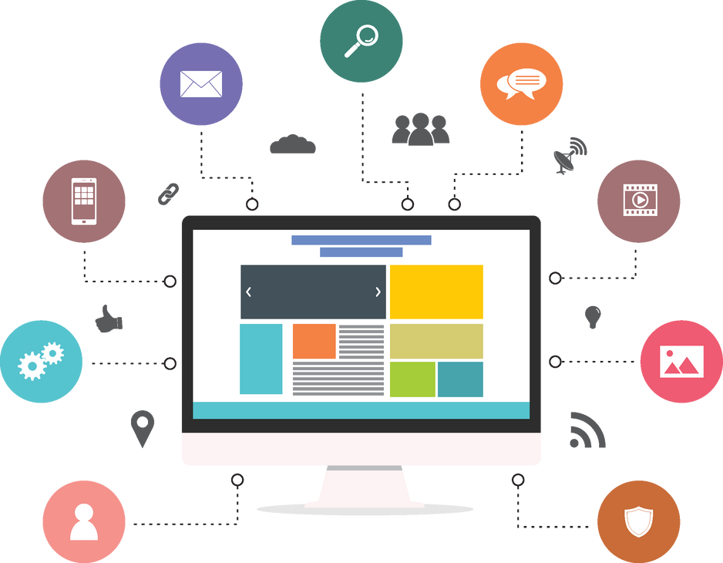
PAGE 05
Nhóm 9
CTK44B
Xem danh sách các địa điểm, các loại di sản, di sản
Xem chi tiết thông tin của từng di sản
Lọc, tìm kiếm
Đăng ký, đăng nhập
Đa ngôn ngữ
Thống kê: lượt truy cập, tổng số di sản, …
Các chức năng quản lý: thêm, xóa, cập nhập,... của người quản trị
CÁC CHỨC NĂNG CHÍNH

Slide 6
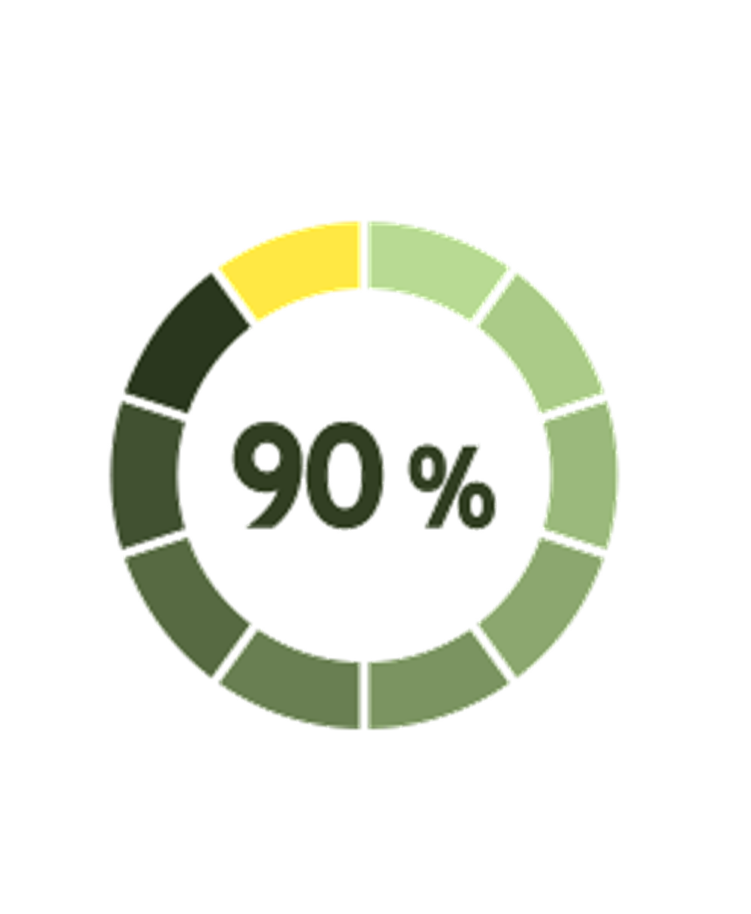
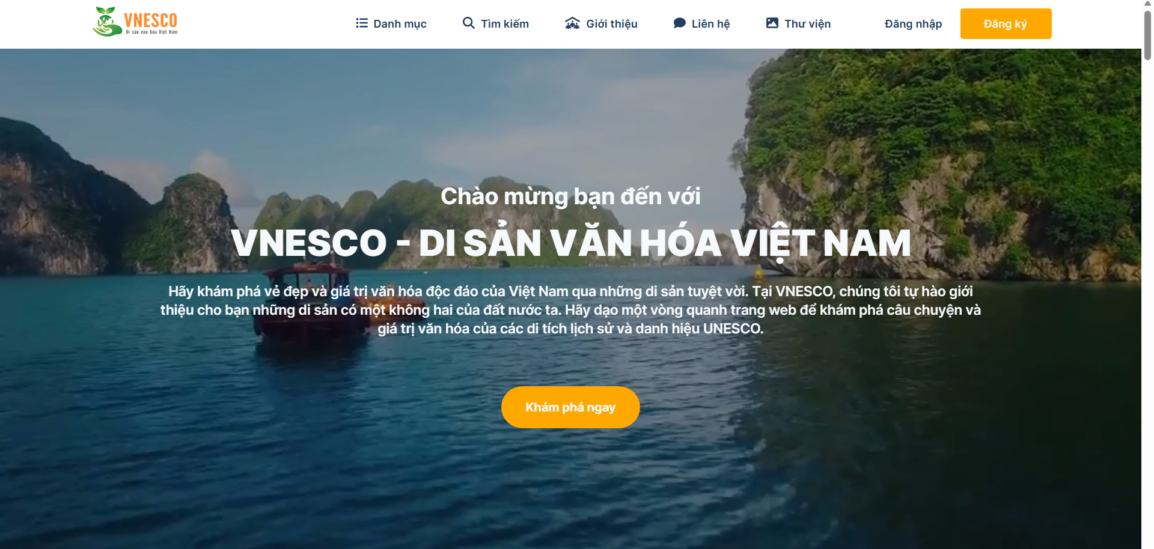
Nhóm 9
CTK44B
PAGE 06
TIẾN ĐỘ THỰC HIỆN

Slide 7
PAGE 07
KẾT QUẢ ĐẠT ĐƯỢC VÀ DEMO
Đã hoàn thành các chức năng bên server và API liên quan đến việc lấy dữ liệu và thêm, xóa, sửa.
Chưa hoàn thành chức năng đăng ký, đăng nhập người dùng
Chưa hoàn thanh chức năng bình luận và xem bình luận
Đã hoàn thành các chức năng quản lý cơ bản của trang người quản trị
Chưa tích hợp ảnh 360 và chatbot
Đã hoàn thành các chức năng cơ bản của trang người dùng
Nhóm 9
CTK44B

Slide 8



ĐÓNG GÓP CỦA CÁC THÀNH VIÊN
Công việc
Hoàn thành (%)
Ghi chú
Phân tích và xây dựng cơ sở dữ liệu, kết nối database.
Xây dựng API liên quan tới tài khoản, và địa điểm.
Xây dựng chức năng đăng nhập, tìm kiếm.
Gọi API hiển thị trên giao diện người quản trị.
Linh
90%
Xây dựng API liên quan đến loại di sản, hình thức di sản và di sản.
Xây dựng giao diện.
Gọi API hiển thị trên giao diện người dùng và người quản trị.
Sang
90%
Phân tích chức năng của ứng dụng
Vẽ sơ đồ usecase
Xây dựng API liên quan đến đơn vị quản lý.
Gọi API hiển thị trên giao diện người dùng
Trang
90%
PAGE 08

Slide 9

PAGE 09
Hoàn thiện các chức năng như: đăng ký, đăng nhập người dung, xem và đăng bình luận, …
Tích hợp ảnh 360 và chatbot
Kiểm thử ứng dụng và sửa lỗi.
CÔNG VIỆC TIẾP THEO

Slide 10

Thank
You

